Slide 1
地方
导游基础知识
专题七 西北地区——大漠雪山 传奇丝路
学习情景二 绚丽丝路——甘肃省

Slide 2
授课内容
壹
知识储备1—“习”美知天下
贰
知识储备2—“赏”美增见识
叁
知识储备3—“述”美展自信
肆
素养导读—“品”美入我心
伍
佳文导读—“析”美做实践

Slide 3
情景导入
小褚是刚刚毕业的大学生，有幸被分配到甘肃文旅局工作，刚刚参加工作不久就接到一个任务，在一周以后的旅发大会上他具体负责接站在车上要为来自全国个省市区的领导嘉宾介绍城市的省情概况和市容市貌沿途景观。有经验的同事提醒她除了准备景点导游词之外，还需要对甘肃省的概况有一个全面的掌握，这样才可以使各位嘉宾领导对本地地有一个更加全面的了解。于是小褚在练习导游词的同时开始着手整理甘肃省的基本知识，你可以帮助小褚做好讲解服务的准备工作吗？

Slide 4
壹
习 美 知 天 下

Slide 5
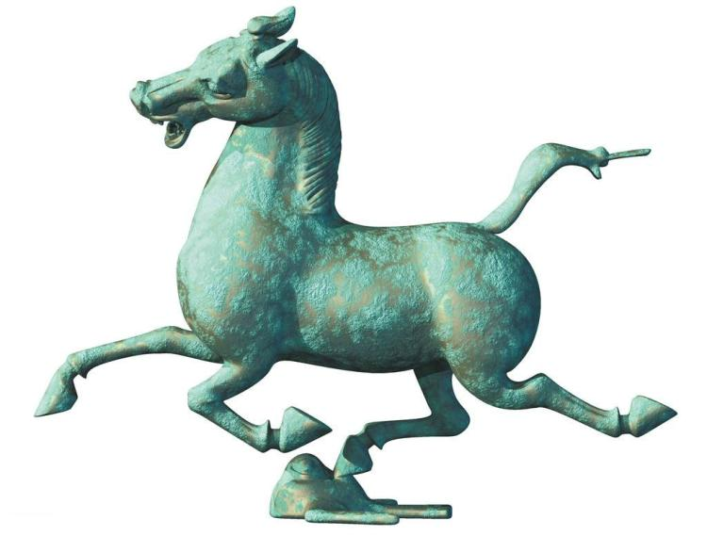
专题七
学习情景二 绚丽丝路—甘肃省
（一） 地理与气候
1、地理位置
一、甘肃省基本情况
2、气候特点
（二） 区划与交通
1、人口区划
2、交通情况

Slide 6
专题七
（一） 地理与气候
学习情景二 绚丽丝路—甘肃省
1、地理位置
甘肃省地处黄土高原、青藏高原和内蒙古高原三大高原的交会地带，地域辽阔。东接陕西，南邻四川，西连青海、新疆，北靠内蒙古、宁夏并与蒙古国接壤。地势自西南向东北倾斜，地形狭长，东西蜿蜒1600多千米，土地总面积42.59万平方千米。甘肃省境内地形复杂，海拔大多在1000米以上，四周为崇山峻岭所环抱。地形相当复杂，

Slide 7
专题七
（一） 地理与气候
学习情景二 绚丽丝路—甘肃省
2、气候特点
甘肃各地气候类型多样，从南向北包括了亚热带季风气候、温带季风气候、温带大陆性（干旱）气候和高原高寒气候四大气候类型。年平均气温为0℃~15℃，大部分地区气候干燥，年平均降水量为40~750毫米。主要气象灾害有干旱、暴雨洪涝、冰雹、大风、沙尘暴和霜冻等。

Slide 8
专题七
（二） 区划与交通
学习情景二 绚丽丝路—甘肃省
1、人口区划
2022年末，甘肃省常住人口为2492.42万人。甘肃省辖12个地级市，分别是兰州市、嘉峪关市、金昌市、白银市、天水市、武威市、张掖市、平凉市、酒泉市、庆阳市、定西市、陇南市；2个自治州分别是临夏回族自治州、甘南藏族自治州。

Slide 9
专题七
（二） 区划与交通
学习情景二 绚丽丝路—甘肃省
2、交通情况
甘肃省是西北五省区连接中东部地区的桥梁和纽带。丝绸之路甘肃段不仅历史上是东西方政治、经济、文化的重要之路，更是交通走廊，今天依然是新欧亚大陆桥、“一带一路”的黄金段落。全省铁路形成了以兰州枢纽为中心，以海线、兰新线、兰渝线为主轴，贯穿甘肃东西南北的路网新格局，路网结构由“通道型”逐步向“通道+局部路网型”的“米字形”转变。

Slide 10
专题七
学习情景二 绚丽丝路—甘肃省
二、甘肃省历史沿革
甘肃历史悠久，是华夏文明的发源地之一。早在旧石器时代，这里就有人类繁衍生息。新石器时代，甘肃更是出现了大地湾文化、马家窑文化以及齐家文化类型。甘肃建省有700多年的历史，但县的建制却要追溯到春秋时期，距今已有2700多年的历史。北宋年间，西夏统治河西时设有甘肃军司（驻甘州，今张掖市甘州区），这是最早出现的“甘肃”之名。元时期，设甘肃行中书省。1950年1月8日，甘肃省人民政府正式成立。

Slide 11
贰
赏 美 增 见 识

Slide 12
专题七
学习情景二 绚丽丝路—甘肃省
一、甘肃省民族民俗
甘肃是多民族聚居区，现有55个少数民族。世代居住在甘肃的少数民族又回族、藏族、保安族、东乡族和裕固族等。其中东乡、裕固和保安族是甘肃独有民族。甘肃3个特有少数民族中，东乡族和保安族的服饰特点、饮食习俗、礼俗与回族基本相似。裕固族崇尚骑马和射箭，奶和茶在裕固族人民日常生活中占有十分重要的位置，民间有一日三茶一饭或两茶一饭的习惯。

Slide 13
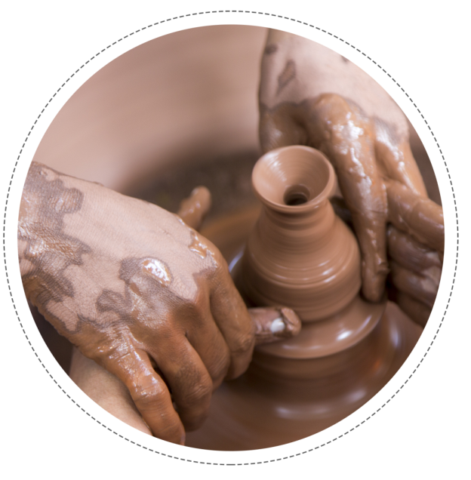
专题七
学习情景二 绚丽丝路—甘肃省
二、甘肃省风俗特产
甘肃省名优土特产品丰富，是中国瓜果的重要产区之一，有陇上“八梨”兰州白兰瓜、蜜桃、天水花牛苹果、大樱桃、康县中华猕猴桃等。甘肃苹果产量大、品质优，目前拥有“花牛苹果”“平凉金果”“庆阳苹果”3个国家地理标志保护产品。甘肃风味美食有兰州百合桃、涮羊肉、烤乳猪、手抓羊肉、风味小吃更是琳琅满目，有平凉羊肉泡馍、兰州牛肉面、酿皮子、平凉酥饼、泾川罐罐馍、静宁锅盔、天水呱呱、兰州五色凉粉、浆水面、兰州热冬果等。

Slide 14
叁
述 美 展 自 信

Slide 15
专题七
学习情景二 绚丽丝路—甘肃省
（一） 石窟文化
一、甘肃省文化艺术
（二） 文学曲艺

Slide 16
专题七
学习情景二 绚丽丝路—甘肃省
一、甘肃省文化艺术
（一） 石窟文化
秦汉以后的甘肃地域文化与丝绸之路密不可分。丝绸之路的开通给甘肃地域文化带来了活力，留下了无数文化珍品。甘肃是闻名于世的丝绸之路所经的黄金路段和枢纽地带，是古代沟通旧大陆三角洲的重要通道，数千年来曾为整个人类世界的物质文明和精神文明做出过巨大贡献，被誉为“世界文化的大运河”“推动古代世界历史车轮行进的主轴”
甘肃成为了东西方经济文化交流不可替代的桥梁

Slide 17
专题七
学习情景二 绚丽丝路—甘肃省
一、甘肃省文化艺术
（二） 文学曲艺
甘肃陇右文学是中国文学的源头之一，然后传向中原地区。《诗经》中有关秦人、周人在甘肃的篇章有《大雅·公刘》和《秦风》。1986年，天水放马滩出土的战国晚期秦简上记载的《志怪故事》是“中国最早的志怪故事”，是中国小说的源头。东汉时期陇西郡著名的夫妻诗人秦嘉、徐淑的五言诗代表了东汉文人五言诗的最高成就。

Slide 18
专题七
学习情景二 绚丽丝路—甘肃省
（一） 莫高窟（世文遗、5A）
（二） 张掖丹霞（5A）
二、甘肃省旅游资源
（三） 嘉峪关（5A）
（四） 麦积山石窟（5A）

Slide 19
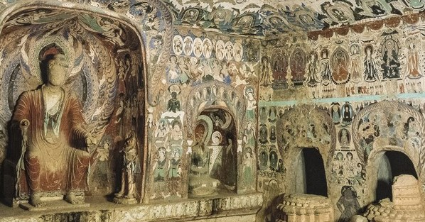
专题七
学习情景二 绚丽丝路—甘肃省
二、甘肃省旅游资源
（一） 莫高窟
01
02
03
莫高窟位于中国甘肃省敦煌市东南25千米处的鸣沙山东麓断崖上，前临宕泉河，面向东，南北长1680米，高50米。洞窟分布高低错落、鳞次栉比，上下最多有五层。
莫高窟以精美的壁画和塑像闻名于世。现有洞窟735个，壁画4.5万平方米、泥质彩塑2415尊，是世界上现存规模最大、内容最丰富的佛教艺术宝库。近代以来，又发现了藏经洞，内有5万余件古代文物。
莫高窟是一座融绘画、雕塑和建筑艺术于一体，以壁画为主、塑像为辅的大型石窟寺。石窟形制主要有禅窟、中心塔柱窟、殿堂窟、涅槃窟等这些画有的雄浑宽广，有的瑰丽华艳，体现了不同时期的艺术风格和特色。

Slide 20
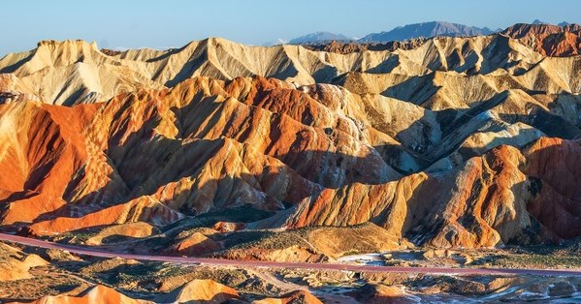
专题七
学习情景二 绚丽丝路—甘肃省
二、甘肃省旅游资源
（二） 张掖丹霞
01
02
03
张掖丹霞地貌位于肃南裕固族自治县白银乡和康乐乡及临泽县倪家营乡交界处，东西长40余千米，南北宽10余千米，总面积529平方千米。
该丹霞地貌有窗棂状、宫殿状、柱廊状、泥乳状、叠板状、陡斜状和蜂窝状七大类型。其既有南方丹霞之秀美，又有北方雅丹之雄浑；与之相映成趣的彩色丘陵色彩斑斓、绚丽多姿、气势宏大。
这两种奇特的地貌景观相互衬托，成为国内独特的地质遗迹，具有极高的观赏价值和重要的科研价值。2012年，经国土资源部批准正式设立为国家地质公园。

Slide 21
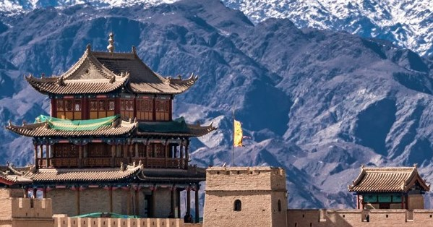
专题七
学习情景二 绚丽丝路—甘肃省
二、甘肃省旅游资源
（三）嘉峪关
01
02
03
从整体上看，嘉峪关长城关口与长城连为一体，由内城、外城、瓮城、罗城和东西城壕组成。内城周长640米，面积2.5万平方米，城高10.7米，以黄土夯筑而成，走在城墙上，向城内观望，西宽东窄的内城呈梯形
嘉峪关是峡谷中的关隘，它凭借险要的地势与万里长城结为一体，加上固若金汤的设计建造，不愧为“天下第一雄关”、“河西第一隘口”。嘉峪关外是一片一望无际的戈壁滩，在大漠中它显得愈发雄壮。
嘉峪关始建于明朝洪武五年，距今已经有600多年的历史。最初是一座6米高的土城，占地大约2500平方米。经过一百多年的完善，建成了比原来大数倍的天下雄关——嘉峪关。

Slide 22
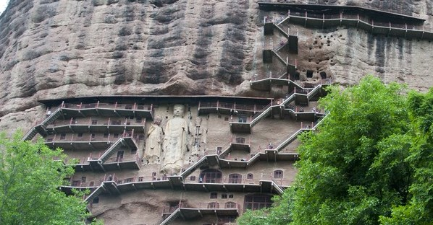
专题七
学习情景二 绚丽丝路—甘肃省
二、甘肃省旅游资源
（四） 麦积山石窟
01
02
03
麦积山石窟在甘肃天水市东南四十五千米处的山崖中，因其形状貌似农家麦垛，故名麦积山。它汇集了自十六国后秦至北魏、西魏、唐、宋、元、明、清一千六百余年的佛教艺术
麦积山现存大小窟龛编号为194个，保存有从公元4世纪末叶到19世纪一千四五百年间的泥塑、石雕7800余尊，既有高达二十几米的巨像，又有十几厘米的小像。现藏壁画1300多平方米。
“麦积山石窟雕塑是佛教从西域大举东进时的产物，麦积山其山体结构为红色砂砾岩，石质松软，从雕刻角度讲，不易于精雕细刻，所以麦积山石窟与中国众多石窟佛教造像不同。

Slide 23
肆
品 美 入 我 心

Slide 24
专题七
学习情景二 绚丽丝路—甘肃省
道不尽的陇史杂章，看不完的陇原风光，从历史深处走来，甘肃散发着属于它的耀眼光芒！这里既有“葡萄美酒夜光杯”的独特风情，也有河西走廊灿烂夺目的丝路文化；既有“天下第一雄关”嘉峪关，也有“世界文化遗产”莫高窟；2013年，国家提出共建“一带一路（The Belt and Road，缩写B＆R）即“丝绸之路经济带”和“21世纪海上丝绸之路”的战略构想，高举和平发展的旗帜，积极发展与合作伙伴的经济合作关系，共同打造政治互信、经济融合、文化包容的利益共同体、命运共同体和责任共同体，相信甘肃的明天会更加美好。

Slide 25
伍
析 美 做 实 践

Slide 26
专题七
学习情景二 绚丽丝路—甘肃省
实训要求
小褚通过系统学习，已经储备了相关知识，掌握了甘肃省的代表性文旅资源，即将在一周后的旅发大会期间，接待来自全国各省市自治区的文旅局领导及各位嘉宾，请帮小褚准备一篇敦煌导游词并进行模拟讲解。
实训步骤

Slide 27
谢谢观赏！

